Slide 1
7.h.i Modele językowe - ELMo
Ryszard Tuora

Slide 2
Modele językowe:
Przewidywanie występowania słów na podstawie kontekstu:
Ze świeżej rany trysnęła ____
Semantyka dystrybucyjna:
You shall know a word by the company it keeps
~ John Rupert Firth (1957)
$P\left(w_{t}|w_{1},w_{2},...w_{t−1}\right)$
1

Slide 3
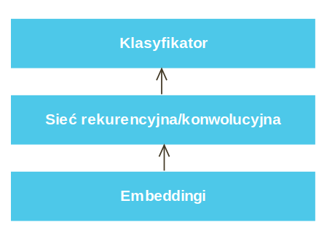
Klasyczna architektura NLP:
1. Reprezentacja tekstu przez embeddingi.
2. Sieć do reprezentacji kontekstu I agregacji danych.
3. Klasyfikator
1

Slide 4
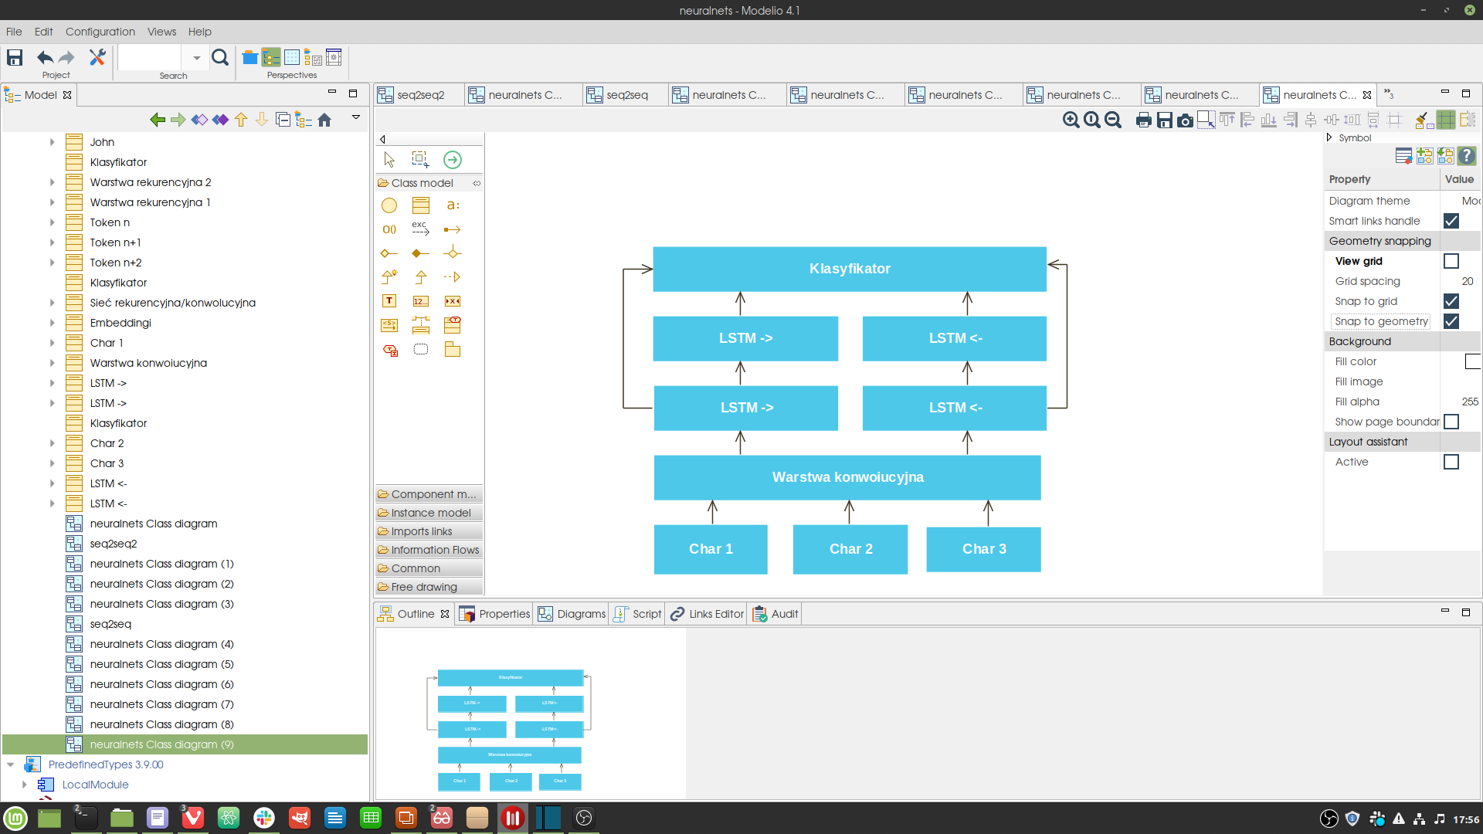
ELMo (2018):
Embeddings from Language Models
Model językowy – pretrenowana sieć neuronowa
Model składa się z:
- warstwy konwolucyjnej opartej na znakach
- dwóch dwukierunkowych warstw LSTM
- klasyfikatora
W zastosowaniach podłączamy model bezpośrednio do sieci.
1

Slide 5
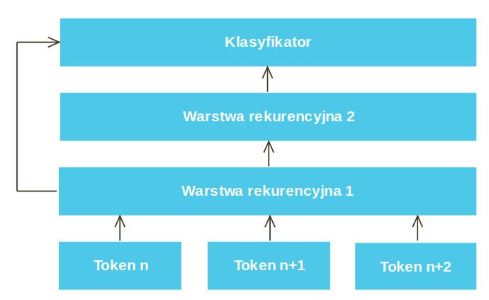
Połączenie rezydualne:
Połączenie rezydualne, to takie które omija jedną warstwę, czyli wrzuca do warstwy n+2 wejście z warstwy n.
Każda z warstw mogą uczyć się reprezentować inne cechy
1

Slide 6
ELMo (2018):
Embeddings from Language Models
Model językowy – pretrenowana sieć neuronowa
Model składa się z:
- warstwy konwoiucyjnej opartej na znakach
- dwóch dwukierunkowych warstw LSTM
- klasyfikatora
W zastosowaniach podłączamy model bezpośrednio do sieci.
1

Slide 7
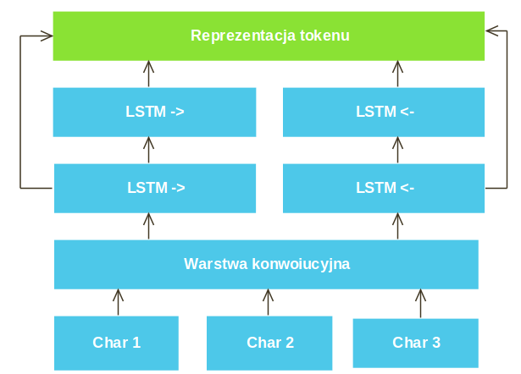
Embeddingi kontekstowe:
Ponieważ ELMo zawiera warstwy rekurencyjne, jest wrażliwy na kontekst:
mamy kwiaty dla mamy
1

Slide 8
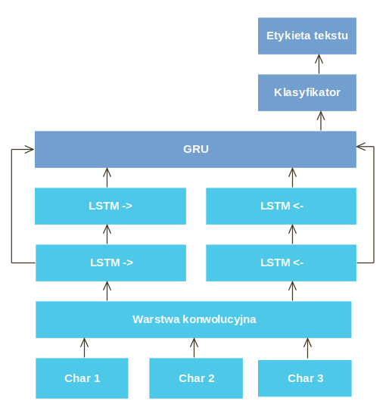
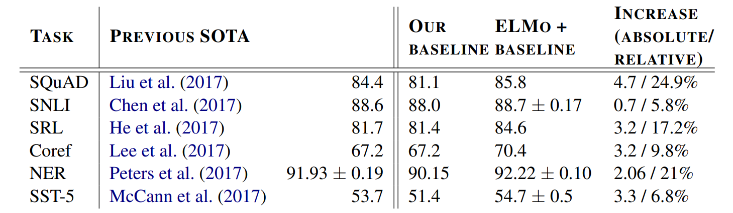
Wykorzystanie ELMo:
ELMo możemy następnie inkorporować do większego modelu.
W tym celu zamrażamy wagi ELMo, i uczeniu podlega jedynie reszta sieci.
https://arxiv.org/pdf/1802.05365.pdf
1

Slide 9



Dziękujemy za uwagę.
Podziel się opinią ze szkolenia @sagespl na
1

